Slide 1

שיעור פתיחה למרתון חזק ונתחזק התשפ"ד

Slide 2
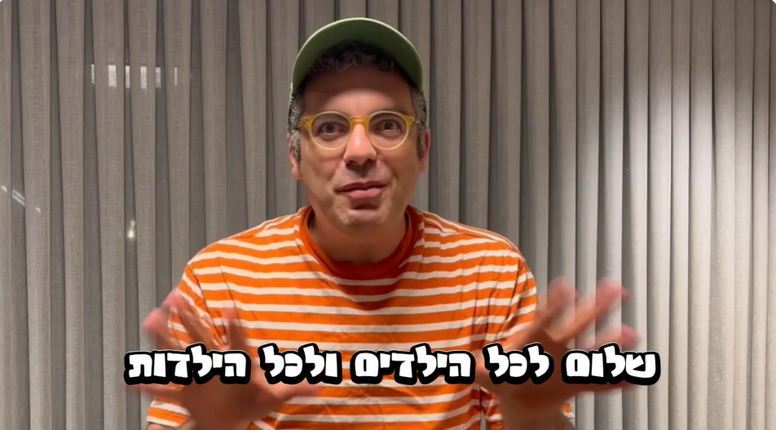

Slide 3
אלו ערכים אפשר ללמוד ממה שראינו בסרטון?
שמחה
השקעה
חסד
אהבה
מסירות
חברות
לימוד תורה

Slide 4
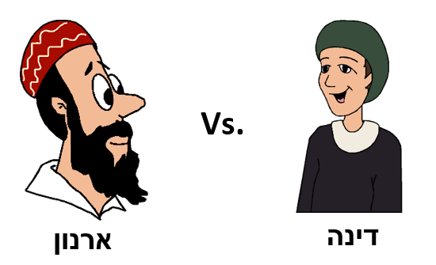

Slide 5
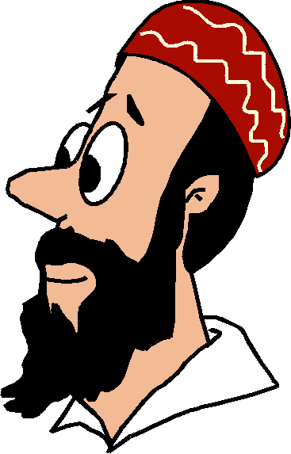
בן 30
ש: בן כמה אתה?
ראיון עם ארנון

Slide 6
יש לי עסק של דפוס. אנחנו מעצבים ומדפיסים ספרים, שלטים הזמנות וכדו'.
ש: במה אתה עובד?
ראיון עם ארנון

Slide 7
כן, כן. אני מקדיש לכך לא מעט זמן. בכל בוקר אני מגיע מוקדם לשיעור יומי בבית הכנסת, וגם בין מנחה לערבית יש לימוד שאני משתתף בו. לפני התפילה.
ש: רצינו לשאול אותך, האם אתה לומד תורה?
ראיון עם ארנון

Slide 8
כבר למדנו את כל הספרים בתורה ובנביא. כעת אנחנו לומדים משניות לפי סדר, והגענו למסכת ראש השנה
ש: אלו ספרים למדת בשיעורים האלו?
ראיון עם ארנון

Slide 9
האמת, שזה בכלל לא קל לי. אני מתאמץ מאד, גם בלימוד עצמו, וגם להתמיד.
ש: תגיד, אתה אוהב ללמוד?
ראיון עם ארנון

Slide 10
אני יודע שזה חשוב, וגם להורים שלי היה חשוב מאד שאני אלמד תורה. אני מאד אוהב אותם וחשוב לי לשמח אותם
ש: אז מה גורם לך ללמוד?
ראיון עם ארנון

Slide 11
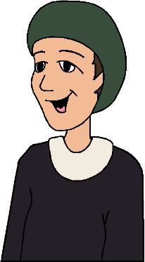
בת 52
ש: בת כמה אתה?
ראיון עם דינה

Slide 12
אני עובדת במעבדה בחברת תרופות, שם אנחנו בודקים את התרופות החדשות לפני שמגישים אותם לאישור.
ש: במה את עובדת?
ראיון עם דינה

Slide 13
איזו שאלה? ברור. אין לי הרבה זמן בגלל העבודה והילדים, אבל פעמיים בשבוע, אחד מהם בדרך כלל בשבת, אני פותחת ספר ולומדת פרק, או שאני שומעת שיעור קצר.
ש: רצינו לשאול אותך, האם את לומדת תורה?
ראיון עם דינה

Slide 14
אני לא חושבת שלמדתי ספר מסוים מההתחלה ועד הסוף, אבל למדתי הרבה פרקים בחומשים, ושמעתי שיעורים בכל מיני נושאים.
ש: אלו ספרים הספקת ללמוד?
ראיון עם דינה

Slide 15
ממש! ממש. בכל פעם שאני פותחת ספר, או שומעת שיעור, אני מאד נהנית. זה ממש גורם לי שמחה.
ש: תגידי, את אוהבת ללמוד?
ראיון עם דינה

Slide 16
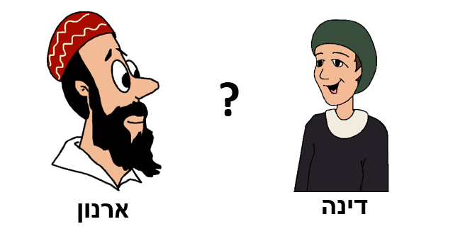

Slide 17
הרבה
מעט

Slide 18
יגיעה
שמחה

Slide 19



Slide 20
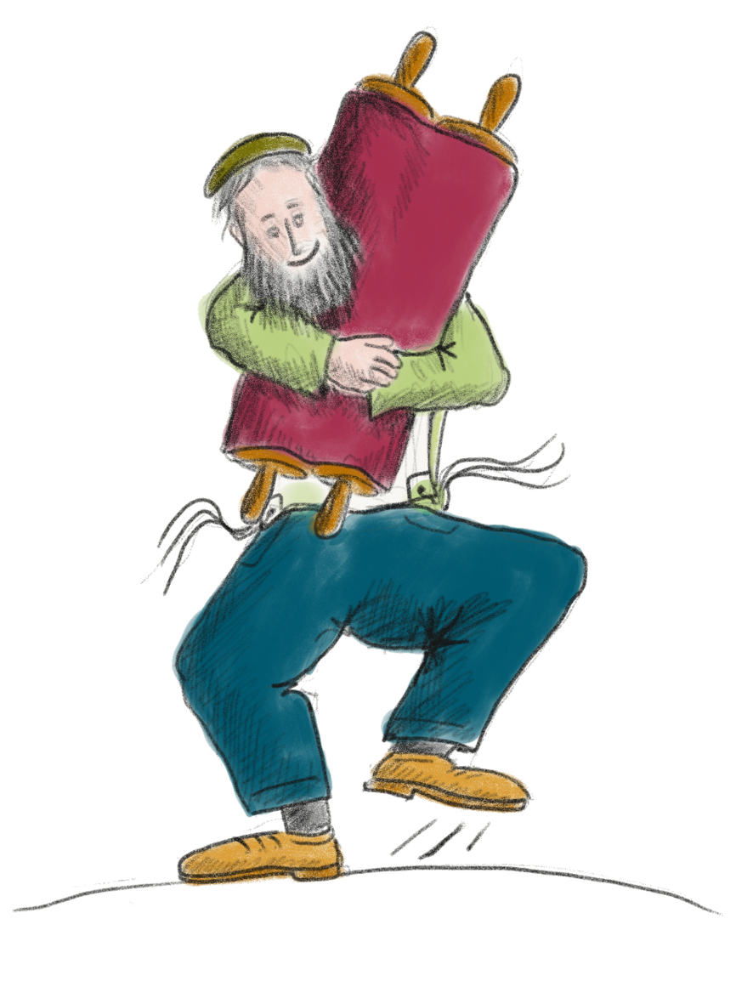
מה משמח אותי?
מה אני אוהב/ת?

Slide 21

מישהו יודע לשיר?

